Slide 1
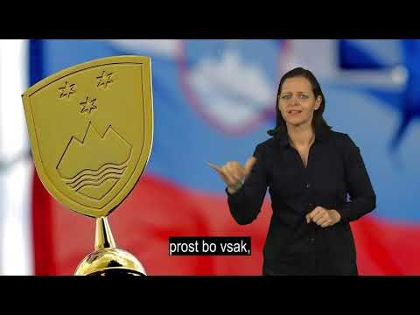
ZDRAVLJICA v slovenskem znakovnem jeziku
Klikni in poslušaj, glej!

Slide 2

ZDRAVLJICA v slovenskem znakovnem jeziku
Nauči se!
KLIK NA VIDEO = PONOVITEV KRETNJE
NASLEDNJA KRETNJA

Slide 3
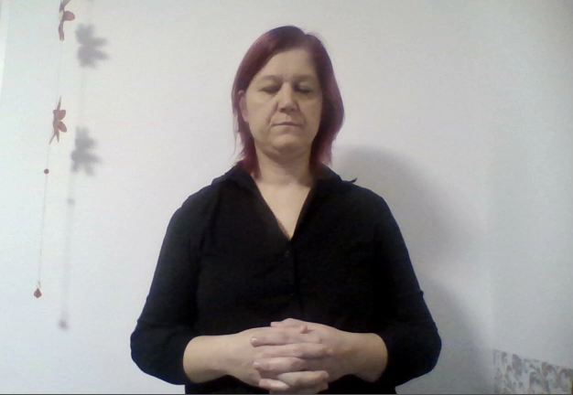
Živé naj
vsi naródi,
  ki hrepené
  dočakat' dan,
  da koder sonce hodi,
  prepir iz svéta
  bo pregnan,
  da rojak
  prost bo vsak,
  ne vrag,
  le sosed
  bo mejak!

Slide 4
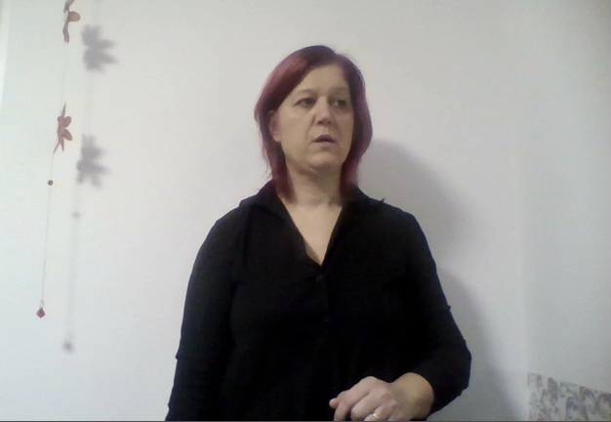
Živé naj
vsi naródi,
  ki hrepené
  dočakat' dan,
  da koder sonce hodi,
  prepir iz svéta
  bo pregnan,
  da rojak
  prost bo vsak,
  ne vrag,
  le sosed
  bo mejak!

Slide 5
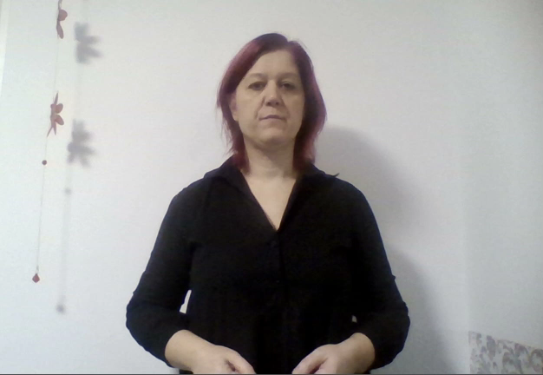
Živé naj
vsi naródi,
  ki hrepené
  dočakat' dan,
  da koder sonce hodi,
  prepir iz svéta
  bo pregnan,
  da rojak
  prost bo vsak,
  ne vrag,
  le sosed
  bo mejak!
Napakica – kretenje gredo OD SPODAJ NAVZGOR!

Slide 6
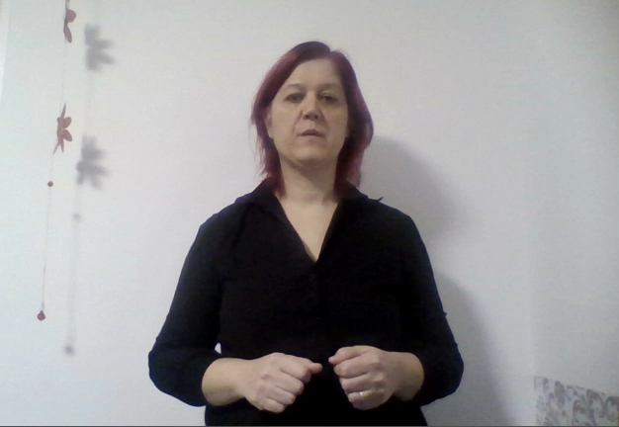
Živé naj
vsi naródi,
  ki hrepené
  dočakat' dan,
  da koder sonce hodi,
  prepir iz svéta
  bo pregnan,
  da rojak
  prost bo vsak,
  ne vrag,
  le sosed
  bo mejak!

Slide 7
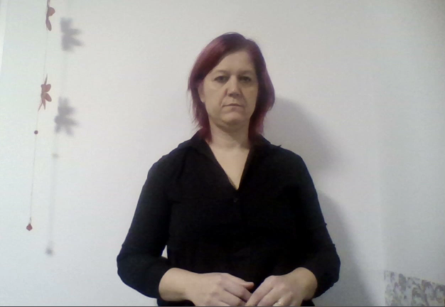
Živé naj
vsi naródi,
  ki hrepené
  dočakat' dan,
  da koder sonce hodi,
  prepir iz svéta
  bo pregnan,
  da rojak
  prost bo vsak,
  ne vrag,
  le sosed
  bo mejak!

Slide 8
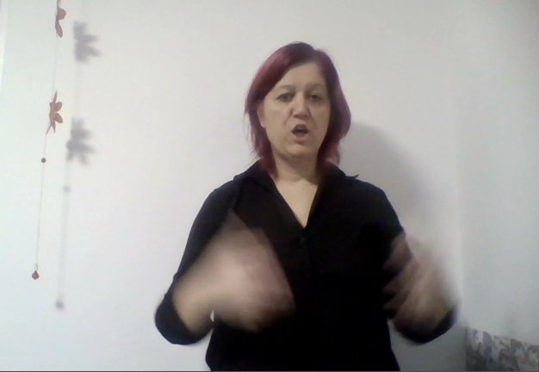
Živé naj
vsi naródi,
  ki hrepené
  dočakat' dan,
  da koder sonce hodi,
  prepir iz svéta
  bo pregnan,
  da rojak
  prost bo vsak,
  ne vrag,
  le sosed
  bo mejak!

Slide 9
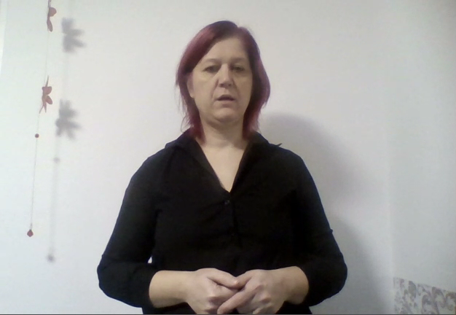
Živé naj
vsi naródi,
  ki hrepené
  dočakat' dan,
  da koder sonce hodi,
  prepir iz svéta
  bo pregnan,
  da rojak
  prost bo vsak,
  ne vrag,
  le sosed
  bo mejak!

Slide 10
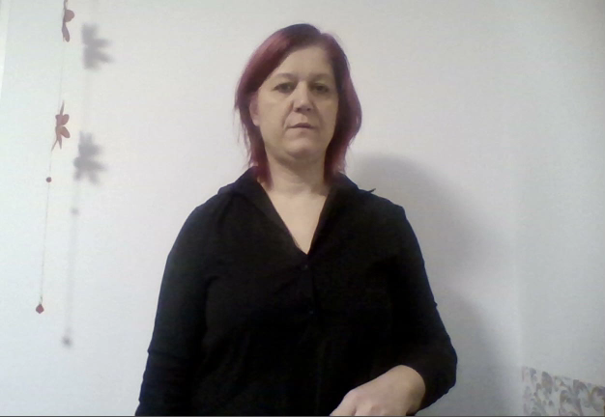
Živé naj
vsi naródi,
  ki hrepené
  dočakat' dan,
  da koder sonce hodi,
  prepir iz svéta
  bo pregnan,
  da rojak
  prost bo vsak,
  ne vrag,
  le sosed
  bo mejak!

Slide 11
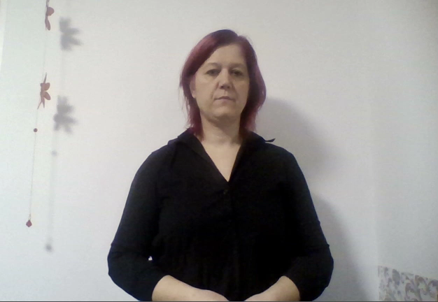
Živé naj
vsi naródi,
  ki hrepené
  dočakat' dan,
  da koder sonce hodi,
  prepir iz svéta
  bo pregnan,
  da rojak
  prost bo vsak,
  ne vrag,
  le sosed
  bo mejak!

Slide 12
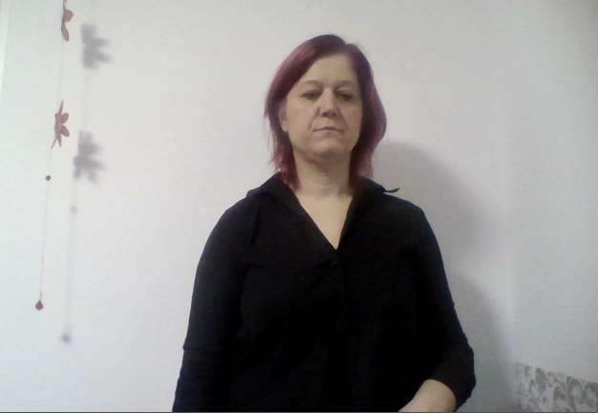
Živé naj
vsi naródi,
  ki hrepené
  dočakat' dan,
  da koder sonce hodi,
  prepir iz svéta
  bo pregnan,
  da rojak
  prost bo vsak,
  ne vrag,
  le sosed
  bo mejak!
lepše – kretnjo „VRAG“ pokaži
na LEVI STRANI!

Slide 13
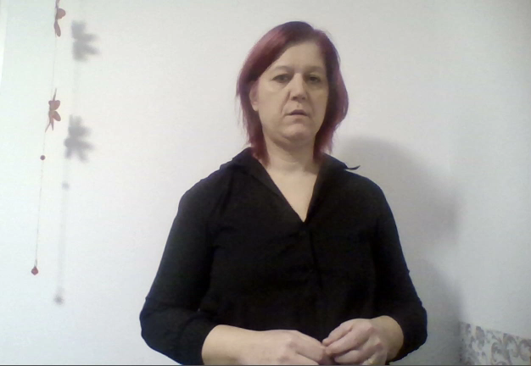
Živé naj
vsi naródi,
  ki hrepené
  dočakat' dan,
  da koder sonce hodi,
  prepir iz svéta
  bo pregnan,
  da rojak
  prost bo vsak,
  ne vrag,
  le sosed
  bo mejak!
napakica – DESNA roka ZGORAJ!

Slide 14
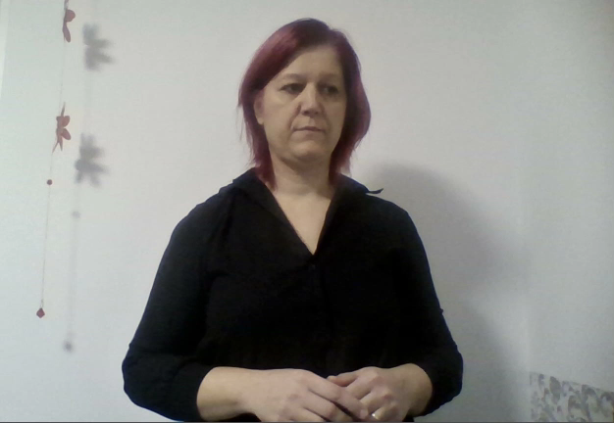
Živé naj
vsi naródi,
  ki hrepené
  dočakat' dan,
  da koder sonce hodi,
  prepir iz svéta
  bo pregnan,
  da rojak
  prost bo vsak,
  ne vrag,
  le sosed
  bo mejak!

Slide 15
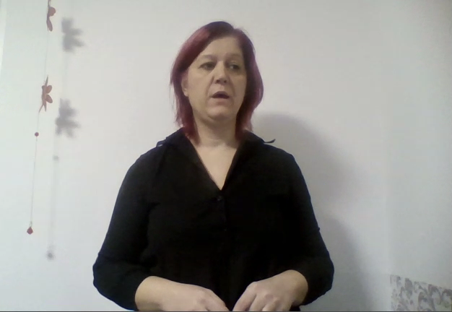
Živé naj
vsi naródi,
  ki hrepené
  dočakat' dan,
  da koder sonce hodi,
  prepir iz svéta
  bo pregnan,
  da rojak
  prost bo vsak,
  ne vrag,
  le sosed
  bo mejak!

Slide 16
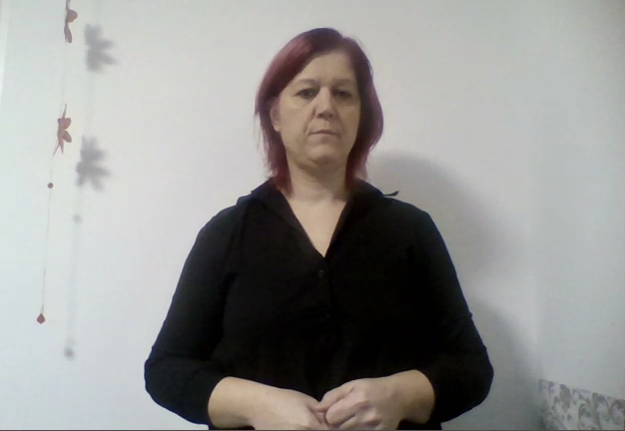
Živé naj
vsi naródi,
  ki hrepené
  dočakat' dan,
  da koder sonce hodi,
  prepir iz svéta
  bo pregnan,
  da rojak
  prost bo vsak,
  ne vrag,
  le sosed
  bo mejak!

Slide 17
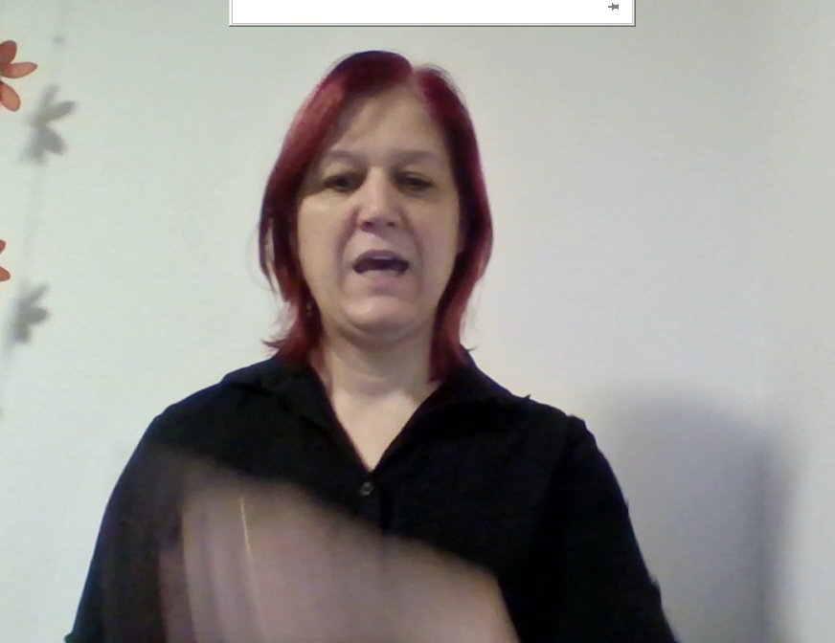
Živé naj
vsi naródi,
  ki hrepené
  dočakat' dan,
  da koder sonce hodi,
  prepir iz svéta
  bo pregnan,
  da rojak
  prost bo vsak,
  ne vrag,
  le sosed
  bo mejak!
lepše – kretnjo „VRAG“ pokaži
na LEVI STRANI!

Slide 18
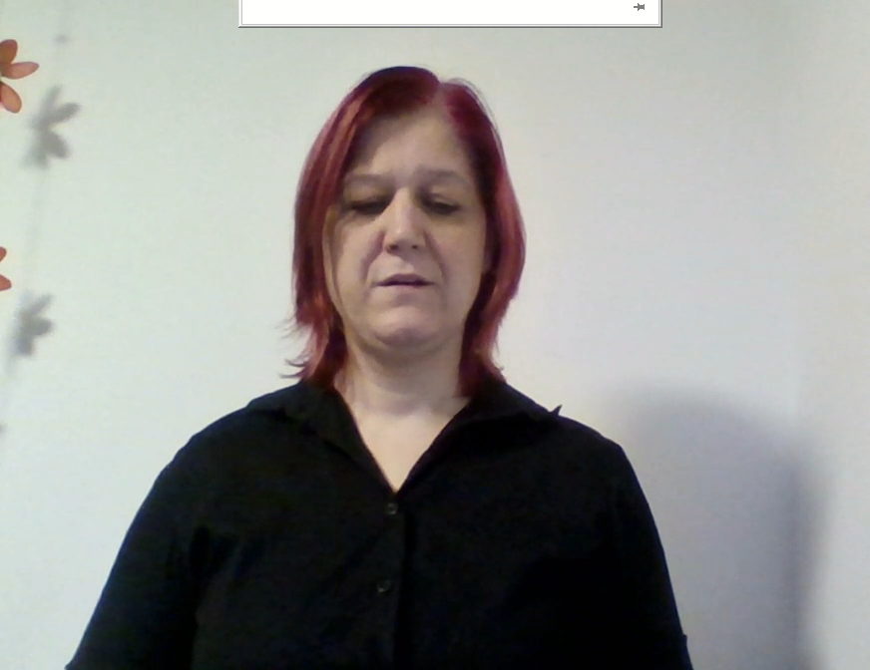
Živé naj
vsi naródi,
  ki hrepené
  dočakat' dan,
  da koder sonce hodi,
  prepir iz svéta
  bo pregnan,
  da rojak
  prost bo vsak,
  ne vrag,
  le sosed
  bo

Slide 19
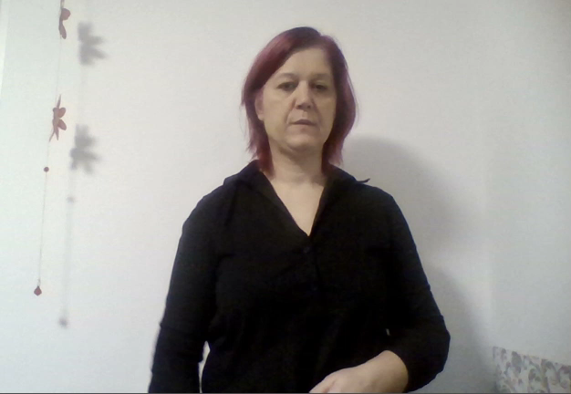
Živé naj
vsi naródi,
  ki hrepené
  dočakat' dan,
  da koder sonce hodi,
  prepir iz svéta
  bo pregnan,
  da rojak
  prost bo vsak,
  ne vrag,
  le sosed
  bo

Slide 20
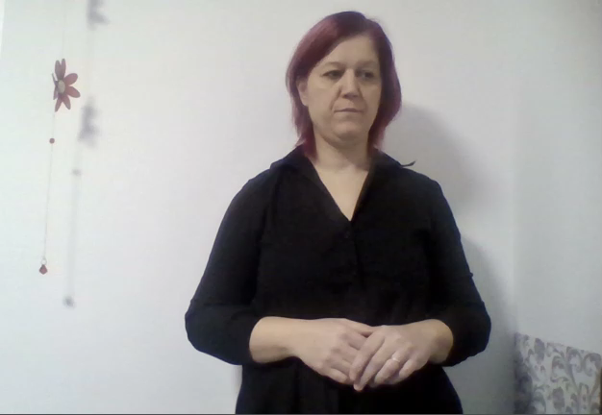
Živé naj
vsi naródi,
  ki hrepené
  dočakat' dan,
  da koder sonce hodi,
  prepir iz svéta
  bo pregnan,
  da rojak
  prost bo vsak,
  ne vrag,
  le sosed
  bo mejak!

